Slide 1

PROPUESTAS Y RETOS
SECTOR MARÍTIMO PORTUARIO

Slide 2
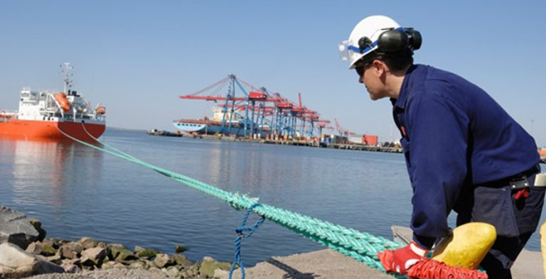
NORMATIVAS NACIONALES
SECTOR TRABAJADOR
Propuesta para mejorar o recomendaciones en base a las normativas nacionales existentes:
Unificación de normativas y regulaciones en todos los puertos y terminales nacionales.
Establecer la cantidad de personal y equipos que deban trabajar por área, con el fin de evitar la explotación laboral, clima laboral, carga de trabajo y accidentes.
Implementar un Manual de Salud y Seguridad en el Trabajo a nivel marítimo portuario.

Slide 3
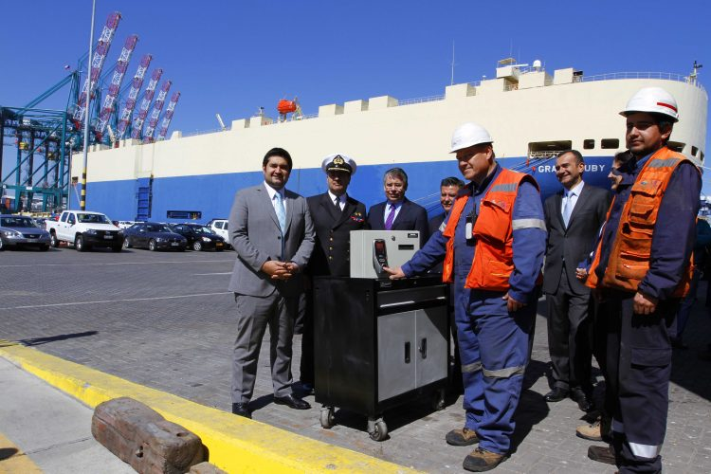
NORMATIVAS NACIONALES
SECTOR EMPLEADOR
Propuesta para mejorar o recomendaciones en base a las normativas nacionales existentes:
Seguridad en puertos:
Elaborar un Reglamento de Seguridad, Salud e Higiene Portuaria para salvaguardar la integridad del trabajador en base a estándares definitivos.
Para proceder a sancionar de manera correcta, se deberán realizar investigaciones con normas y procedimientos esclarecidos.
Seguridad en embarcaciones:
Elaborar un Plan de Emergencia, para que los marinos se encuentren familiarizados y así proceder de manera eficaz.

Slide 4

NORMATIVAS NACIONALES
SECTOR GUBERNAMENTAL
Propuesta para mejorar o recomendaciones en base a las normativas nacionales existentes:
Por lo general, en Panamá, existen normativas con más de 20 años de existencia, por lo que se debe conllevar a:
Actualización de las normativas existentes.
Por el avance de la tecnología, conformar un comité multidisciplinario para unificar criterios para las auditorías como implemento de inspección.
Proponer proceso de seguimiento de vigilancia de normas y proceso de validación.

Slide 5
ENTORNO LABORAL
SECTOR EMPLEADOR
¿Qué propuestas se formulan en base a los análisis de riesgos y el entorno laboral en el sector marítimo portuario?
Integrar al personal y reforzar los conocimientos de los principales factores de riesgos que causan accidentes o enfermedades ocupacionales.
Aprobación de un manual , guía o protocolo por la autoridad con recomendaciones o puntos de mejoras establecidos.

Slide 6
ENTORNO LABORAL
SECTOR GUBERNAMENTAL
¿Qué propuestas se formulan en base a los análisis de riesgos y el entorno laboral en el sector marítimo portuario?
Brindar capacitación constante al personal.
Seguimiento y control en las áreas de riesgos (verificar cumplimiento).
Verificar el cumplimiento de las funciones del Comité de Higiene y Seguridad.

Slide 7
ENTORNO LABORAL
SECTOR TRABAJADOR
¿Qué propuestas se formulan en base a los análisis de riesgos y el entorno laboral en el sector marítimo portuario?
Fiscalización de manera rígida por las autoridades en base a los procedimientos para las actividades realizadas, con el fin de concientizar a los trabajadores sobre los peligros, implementando sanciones y las medidas a efectuar para prevenir accidentes de trabajo.

Slide 8
SISTEMA DE SEGURIDAD Y SALUD EN EL TRABAJO
SECTOR GUBERNAMENTAL
Para fortalecer el Sistema de Seguridad y Salud en el Trabajo junto a otras instituciones que propuestas se realizarían:
Unificar criterios en un documento único de inspección.
Dotar de implementos de seguridad a los inspectores que realizan las inspecciones en campo.
Tener acceso expedito a los puertos, evitando protocolos para entrar a las diversas áreas.
Capacitar de manera eficaz a los inspectores de campo.
Estabilidad en los puestos de trabajo.

Slide 9
SISTEMA DE SEGURIDAD Y SALUD EN EL TRABAJO
SECTOR EMPLEADOR
Para fortalecer el Sistema de Seguridad y Salud en el Trabajo junto a otras instituciones que propuestas se realizarían:
Mantener inspecciones y respetar la carrera administrativa al sector público.
Capacitar y mantener al personal con basta experiencia al realizar las inspecciones.
Interpretación de manera unificada de las normativas al evaluar los riesgos existentes por los inspectores.

Slide 10
SISTEMA DE SEGURIDAD Y SALUD EN EL TRABAJO
SECTOR TRABAJADOR
Para fortalecer el Sistema de Seguridad y Salud en el Trabajo junto a otras instituciones que propuestas se realizarían:
Cumplimiento de la Resolución 45,588 de la C.S.S., por lo que se solicita la implementación del Comité, según las empresas existentes.
Participación de las inspecciones por parte del sector trabajador en el desarrollo de la inspección.
Realizar entrega de los resultados, reportes o recomendaciones por parte de las entidades gubernamentales a todas las partes involucradas en el tiempo oportuno.

Slide 11
PROTECCIÓN A LOS TRABAJADORES
SECTOR EMPLEADOR
¿Qué recomendaciones proponen para reforzar la protección de las personas trabajadoras en situación de mayor riesgo o vulnerabilidad?
Proteger el salario y calidad de vida del trabajador, optando medidas para proteger a los trabajadores con limitaciones mediante programas de pensiones.

Slide 12
PROTECCIÓN A LOS TRABAJADORES
SECTOR TRABAJADOR
¿Qué recomendaciones proponen para reforzar la protección de las personas trabajadoras en situación de mayor riesgo o vulnerabilidad?
Reforzamiento de los trabajadores más vulnerables mediante seguimientos y monitoreo (vigilancia de la salud).
Mantener un médico de planta 24 horas y un paramédico calificado (de ser requerido).
Mantener Convenios con clínicas para la agilización de procesos médicos.
Adecuación de puestos de trabajo en base a las necesidades.

Slide 13
PROTECCIÓN A LOS TRABAJADORES
SECTOR GUBERNAMENTAL
¿Qué recomendaciones proponen para reforzar la protección de las personas trabajadoras en situación de mayor riesgo o vulnerabilidad?
Programas de capacitación continua enfocados en la educación de las enfermedades crónicas y reubicación de puestos de trabajo en base a las referencias médicas.
Otorgar un seguro privado a los trabajadores.
Proteger al trabajador al momento de sufrir un accidente o enfermedad laboral.

